Slide 1
ESCOLA POLITÉCNICA DA USP
DEPARTAMENTO DE ENGENHARIA
HIDRÁULICA E AMBIENTAL
PHD 5010 – FUNDAMENTOS DE QUÍMICA AQUÁTICA E QUALIDADE DA ÁGUA
Prof. Dr. Sidney Seckler Ferreira Filho

Slide 2
POLUIÇÃO E QUALIDADE DA ÁGUA
Introdução
Parâmetro: Dureza Total
Parâmetro: Cloretos
Parâmetro: Sulfatos
Parâmetros: Ferro e Manganês
Comentários Finais

Slide 3
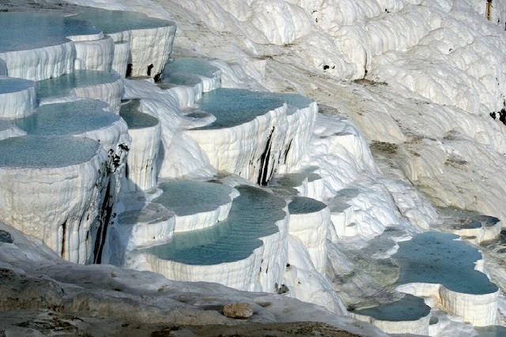
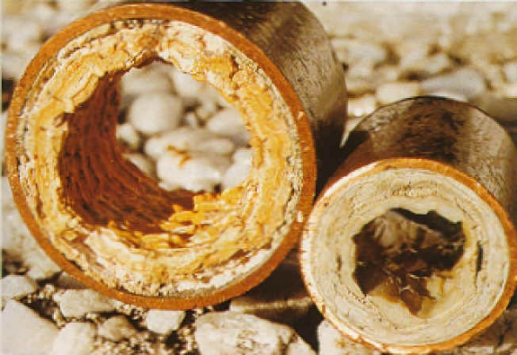
CARACTERÍSTICAS FISICO-QUÍMICAS DA ÁGUA: DUREZA
Principais cátions: Ca⁺², Mg⁺², Na⁺, K⁺.....
Principais ânions: Cl⁻, SO₄⁻², HCO₃⁻.....

Slide 4
CARACTERÍSTICAS FISICO-QUÍMICAS DA ÁGUA: DUREZA
Definição: Presença de cátions divalentes na fase líquida
Cátions | Ânions Associados
Ca⁺² | HCO₃⁻
Mg⁺² | SO₄⁻²
Sr⁺² | Cl⁻
Fe⁺² | NO₃⁻
Mn⁺² | SiO₃⁻²

Slide 5
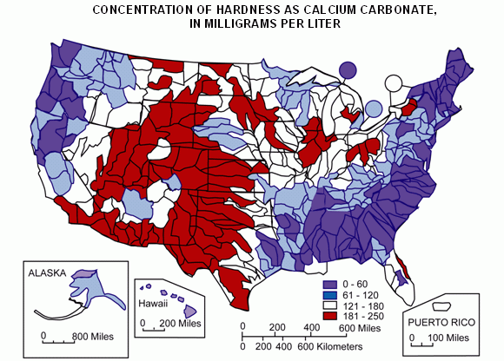
CARACTERÍSTICAS FISICO-QUÍMICAS DA ÁGUA: DUREZA
A dureza é função das características geológicas do local

Slide 6
CARACTERÍSTICAS FISICO-QUÍMICAS DA ÁGUA: DUREZA
Água branda: 0 a 75 mg CaCO₃/L
Água moderadamente dura: 75 a 150 mg CaCO₃/L
Água dura: 150 a 300 mg CaCO₃/L
Água muito dura: acima de 300 mg CaCO₃/L

Slide 7
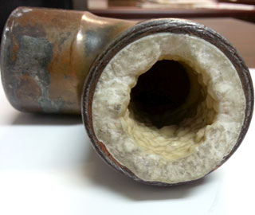
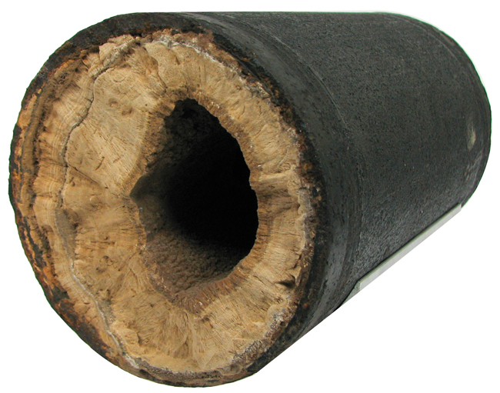

IMPORTÂNCIA NA ENGENHARIA SANITÁRIA E AMBIENTAL
Águas com dureza elevada podem ser altamente incrustantes
$$CaCO_{3 (sólido)}⇔Ca^{+2}+CO_{3}^{−2}$$

Slide 8

IMPORTÂNCIA NA ENGENHARIA SANITÁRIA E AMBIENTAL
$$CaCO_{3 (sólido)}⇔Ca^{+2}+CO_{3}^{−2}$$
Solubilidade do carbonato de cálcio diminui com a temperatura

Slide 9
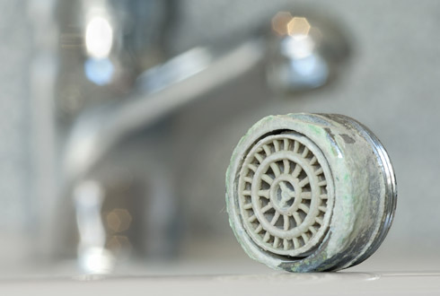
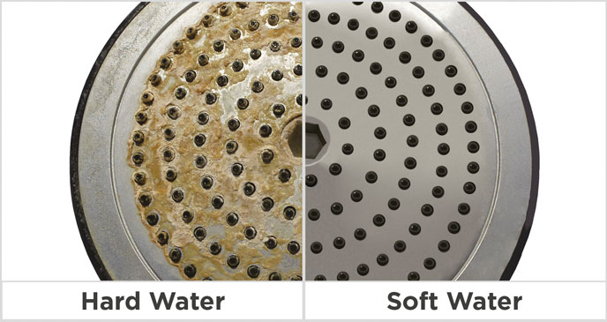
IMPORTÂNCIA NA ENGENHARIA SANITÁRIA E AMBIENTAL
Águas duras tendem a comprometer instalações prediais e industriais de condução de água quente

Slide 10
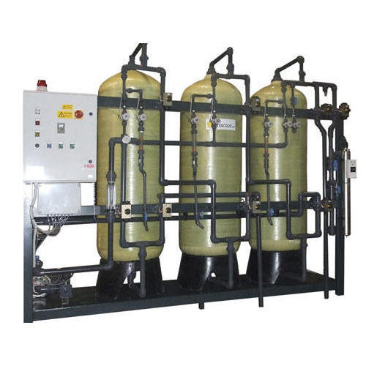
IMPORTÂNCIA NA ENGENHARIA SANITÁRIA E AMBIENTAL
Determinados processos industriais requerem águas com reduzidos valores de dureza (necessário tratamento adicional)
Troca iônica

Slide 11
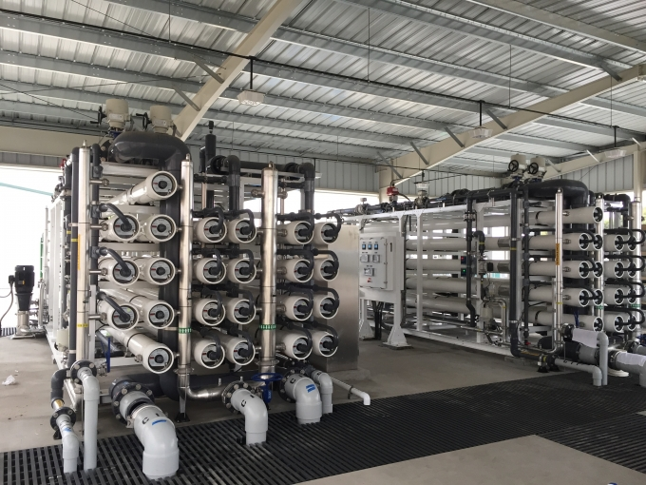
IMPORTÂNCIA NA ENGENHARIA SANITÁRIA E AMBIENTAL
Determinados processos industriais requerem águas com reduzidos valores de dureza (necessário tratamento adicional)
Nanofiltração

Slide 12
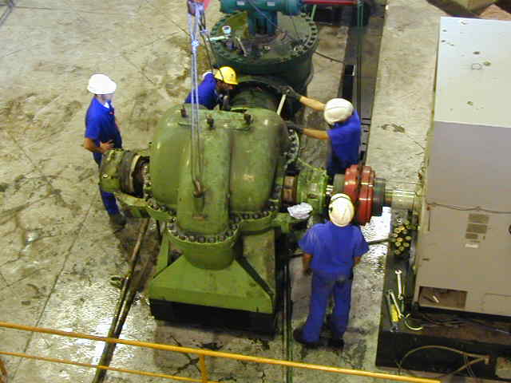

FORMAÇÃO DE “SCALING”
$$CaCO_{3 (sólido)}⇔Ca^{+2}+CO_{3}^{−2}$$

Slide 13
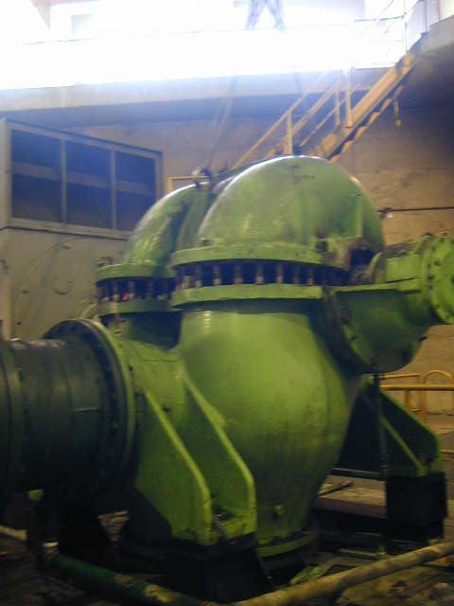
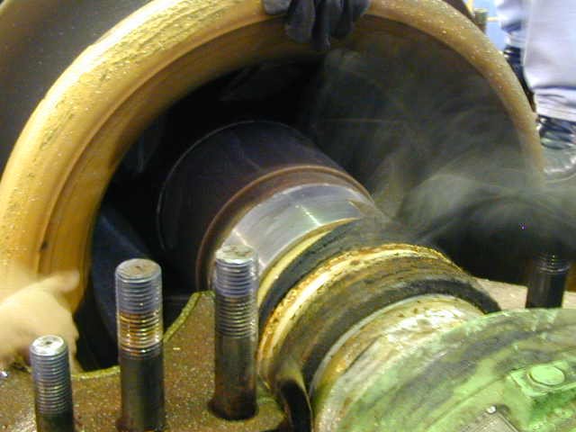
FORMAÇÃO DE “SCALING”
$$CaCO_{3 (sólido)}⇔Ca^{+2}+CO_{3}^{−2}$$

Slide 14
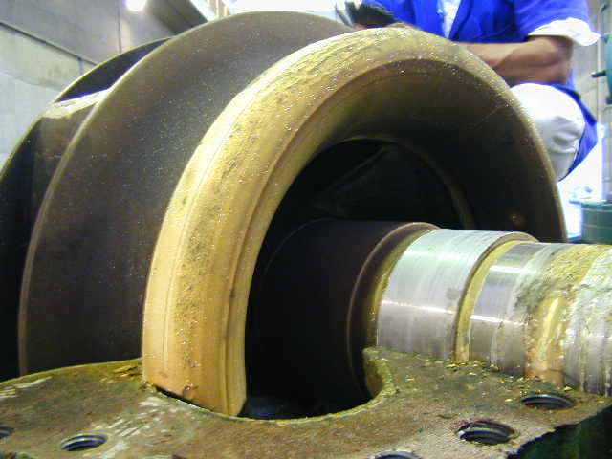
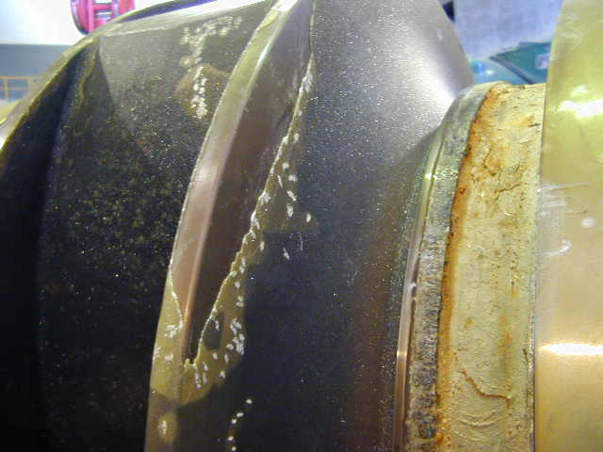
FORMAÇÃO DE “SCALING”
$$CaCO_{3 (sólido)}⇔Ca^{+2}+CO_{3}^{−2}$$

Slide 15
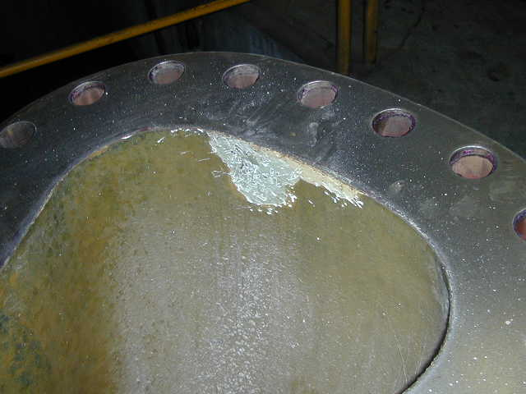
FORMAÇÃO DE “SCALING”
$$CaCO_{3 (sólido)}⇔Ca^{+2}+CO_{3}^{−2}$$

Slide 16
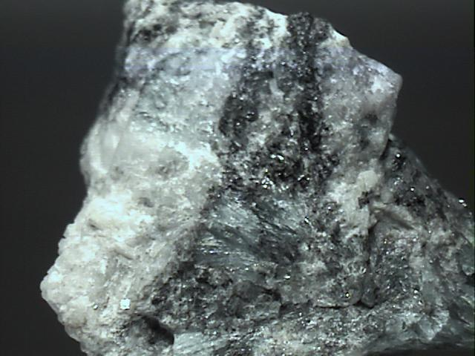
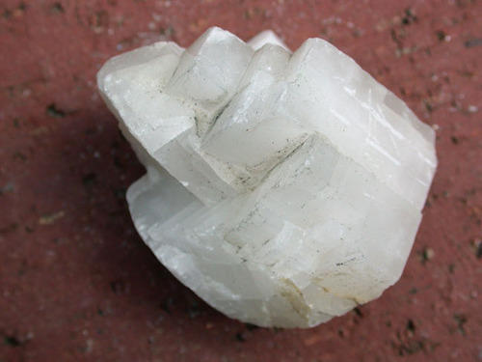
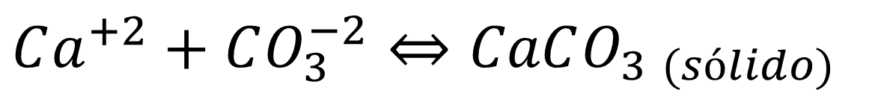
REMOÇÃO DE DUREZA OPERAÇÕES DE ABRANDAMENTO
$$Ca^{+2}+CO_{3}^{−2}⇔CaCO_{3 (sólido)}$$
$${Mg}^{+2}+{2OH}^{−}⇔Mg{\left(OH\right)}_{2 (sólido)}$$

Slide 17
REMOÇÃO DE DUREZA OPERAÇÕES DE ABRANDAMENTO

Slide 18
REMOÇÃO DE DUREZA OPERAÇÕES DE ABRANDAMENTO

Slide 19
REMOÇÃO DE DUREZA OPERAÇÕES DE ABRANDAMENTO
CaO
Na₂CO₃
CO₂
Mistura rápida
Floculação
Sedimentação
Recarbonatação
Filtração
Abrandamento em um único estágio !!!

Slide 20
REMOÇÃO DE DUREZA OPERAÇÕES DE ABRANDAMENTO
CaO
CO₂
Na₂CO₃
Mistura rápida
Floculação
Sedimentação
Recarbonatação
Mistura rápida
Floculação
Sedimentação
CO₂
Filtração
Recarbonatação
Abrandamento em dois estágios !!!

Slide 21
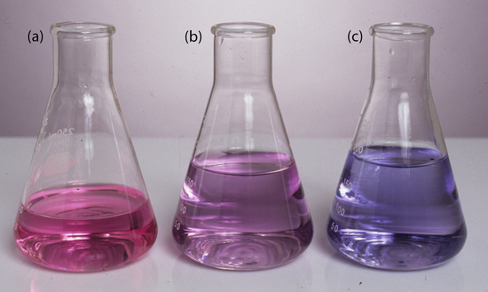
CARACTERÍSTICAS FISICO-QUÍMICAS DA ÁGUA: DUREZA TOTAL
Análise titulométrica envolvendo complexação química
Unidade: mg CaCO₃/L

Slide 22
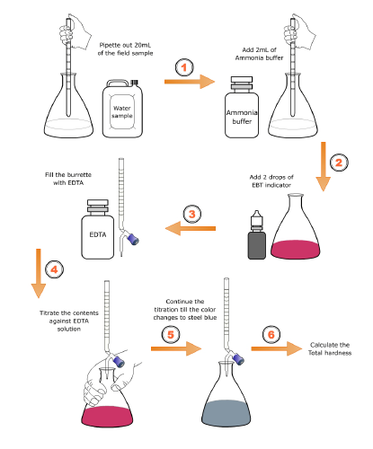
CARACTERÍSTICAS FISICO-QUÍMICAS DA ÁGUA: DUREZA TOTAL
Análise titulométrica envolvendo complexação
Solução tampão
Indicador: Preto de Eriocromo
Titulante: EDTA

Slide 23
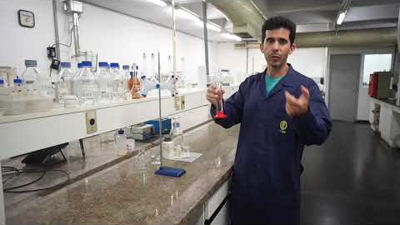
CARACTERÍSTICAS FISICO-QUÍMICAS DA ÁGUA: DUREZA TOTAL

Slide 24
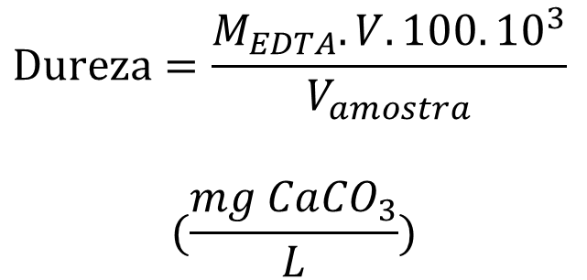
CARACTERÍSTICAS FISICO-QUÍMICAS DA ÁGUA: DUREZA TOTAL
Determinações
V=volume total de EDTA consumido
$$Dureza=\frac{M_{EDTA}.V.100.{10}^{3}}{V_{amostra}}$$
$$(\frac{mg Ca{CO}_{3}}{L})$$

Slide 25
CARACTERÍSTICAS FISICO-QUÍMICAS DA ÁGUA: DUREZA ASSOCIADA A CÁLCIO
Análise titulométrica envolvendo complexação
pH básico
Indicador: Murexida
Titulante: EDTA

Slide 26
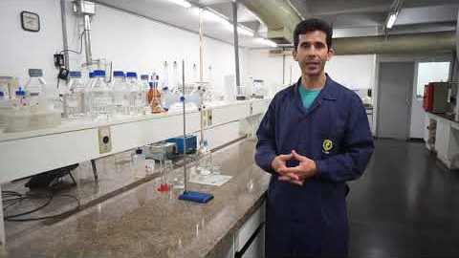
CARACTERÍSTICAS FISICO-QUÍMICAS DA ÁGUA: DUREZA ASSOCIADA A CÁLCIO

Slide 27
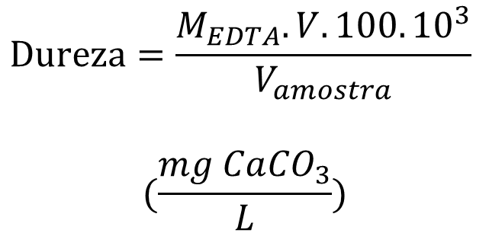
CARACTERÍSTICAS FISICO-QUÍMICAS DA ÁGUA: DUREZA ASSOCIADA A CÁLCIO
Determinações
V=volume total de EDTA consumido
$$Dureza=\frac{M_{EDTA}.V.100.{10}^{3}}{V_{amostra}}$$
$$(\frac{mg Ca{CO}_{3}}{L})$$

Slide 28
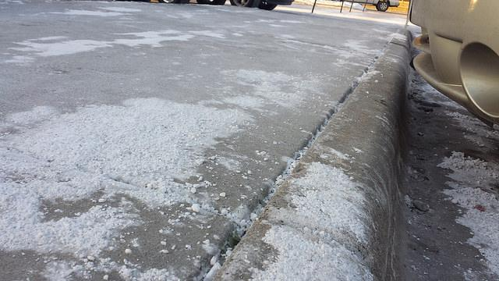
CARACTERÍSTICAS FISICO-QUÍMICAS DA ÁGUA: CLORETOS
Principais cátions: Ca⁺², Mg⁺², Na⁺, K⁺.....
Principais ânions: Cl⁻, SO₄⁻², HCO₃⁻.....

Slide 29
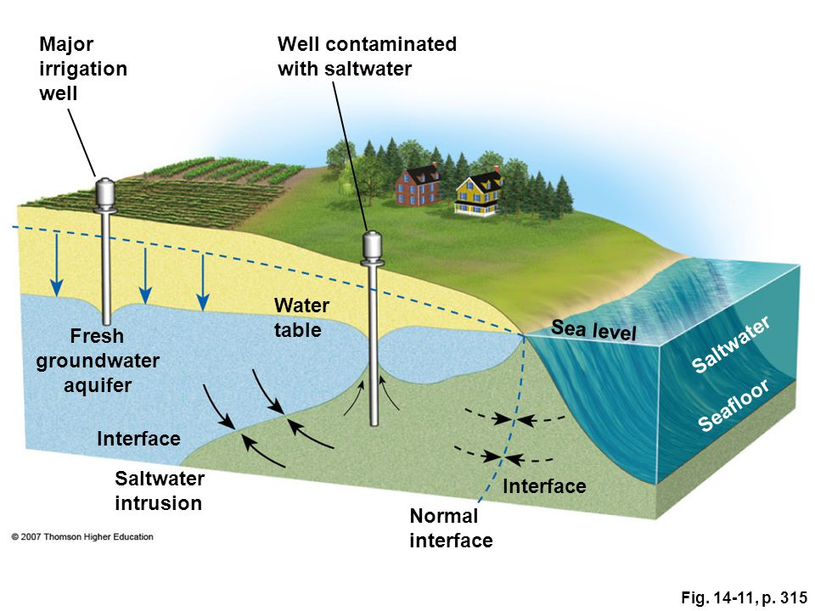
CARACTERÍSTICAS FISICO-QUÍMICAS DA ÁGUA: CLORETOS
Dissolução de rochas e minerais contendo cloretos pela ação da água
Intrusão salina

Slide 30
CARACTERÍSTICAS FISICO-QUÍMICAS DA ÁGUA: CLORETOS
Transporte de íons cloretos por aerossóis em regiões marinhas
Esgotos sanitários (urina): 6 g Cl⁻/pessoa.dia
Lançamento de efluentes industriais em corpos d’água

Slide 31
CARACTERÍSTICAS FISICO-QUÍMICAS DA ÁGUA: CLORETOS
Estação de tratamento de esgotos do ABC

Slide 32
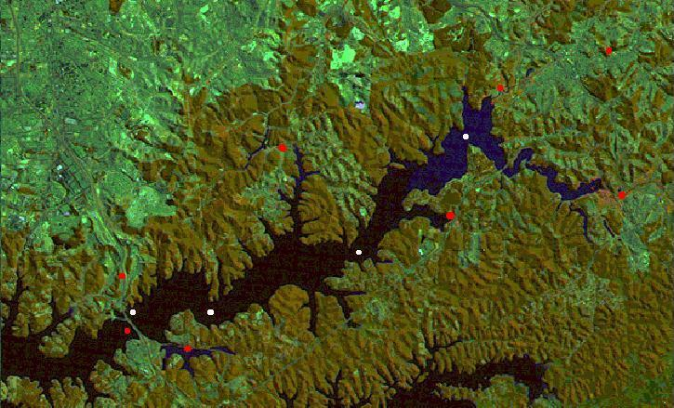
CARACTERÍSTICAS FISICO-QUÍMICAS DA ÁGUA: CLORETOS
RG -206
RG -104
RG –213A
RG -213
RG –001/A
RG -102
RG -101
RG -215
RG -002
RG -212
RG -205
RG -002
Reservatório Billings – Braço do Rio Grande

Slide 33
CARACTERÍSTICAS FISICO-QUÍMICAS DA ÁGUA: CLORETOS
Reservatório Billings – Braço do Rio Grande

Slide 34
IMPORTÂNCIA NA ENGENHARIA SANITÁRIA E AMBIENTAL
Padrão de potabilidade: 250 mg/L
Padrão de potabilidade: 250 mg/L (USEPA)
Águas com altas concentrações de cloretos tendem a apresentar elevada corrosividade
Altas concentrações de cloreto podem conferir gosto em águas de abastecimento

Slide 35
IMPORTÂNCIA NA ENGENHARIA SANITÁRIA E AMBIENTAL
Águas com altas concentrações de cloretos normalmente apresentam altos valores de condutividade e SDT
Altas concentrações de cloretos na fase líquida indicam possibilidade de lançamento de efluentes industriais

Slide 36
CARACTERÍSTICAS FISICO-QUÍMICAS DA ÁGUA: CLORETOS
Análise titulométrica envolvendo precipitação química
Indicador: Cromato de potássio
Titulante: Nitrato de prata (0,0141 N AgNO₃)

Slide 37
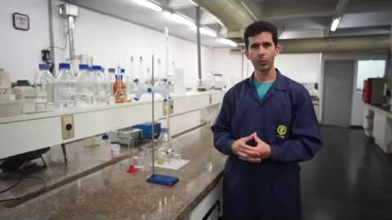
CARACTERÍSTICAS FISICO-QUÍMICAS DA ÁGUA: CLORETOS

Slide 38
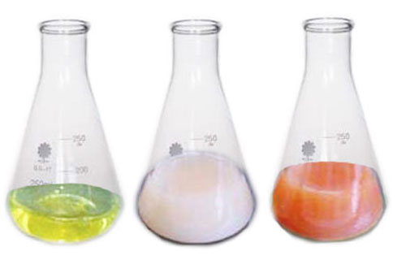




CARACTERÍSTICAS FISICO-QUÍMICAS DA ÁGUA: CLORETOS
$${Ag}^{+}+{Cl}^{−}⇔{AgCl}_{(s)}$$
$$K_{sp}=3.{10}^{−10}$$
$${2Ag}^{+}+{CrO}_{4}^{−2}⇔{{Ag}_{2}CrO_{4}}_{(s)}$$
$$K_{sp}=5.{10}^{−12}$$

Slide 39
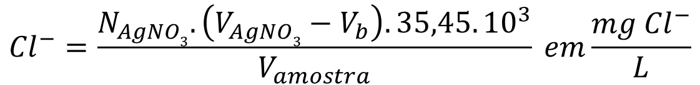
CARACTERÍSTICAS FISICO-QUÍMICAS DA ÁGUA: CLORETOS
Cálculos
$${Cl}^{−}=\frac{N_{AgNO3}.\left(V_{AgNO3}−V_{b}\right).35,45.{10}^{3}}{V_{amostra}} em\frac{mg {Cl}^{−}}{L}$$

Slide 40
CARACTERÍSTICAS FISICO-QUÍMICAS DA ÁGUA: SULFATOS
Principais cátions: Ca⁺², Mg⁺², Na⁺, K⁺.....
Principais ânions: Cl⁻, SO₄⁻², HCO₃⁻.....

Slide 41
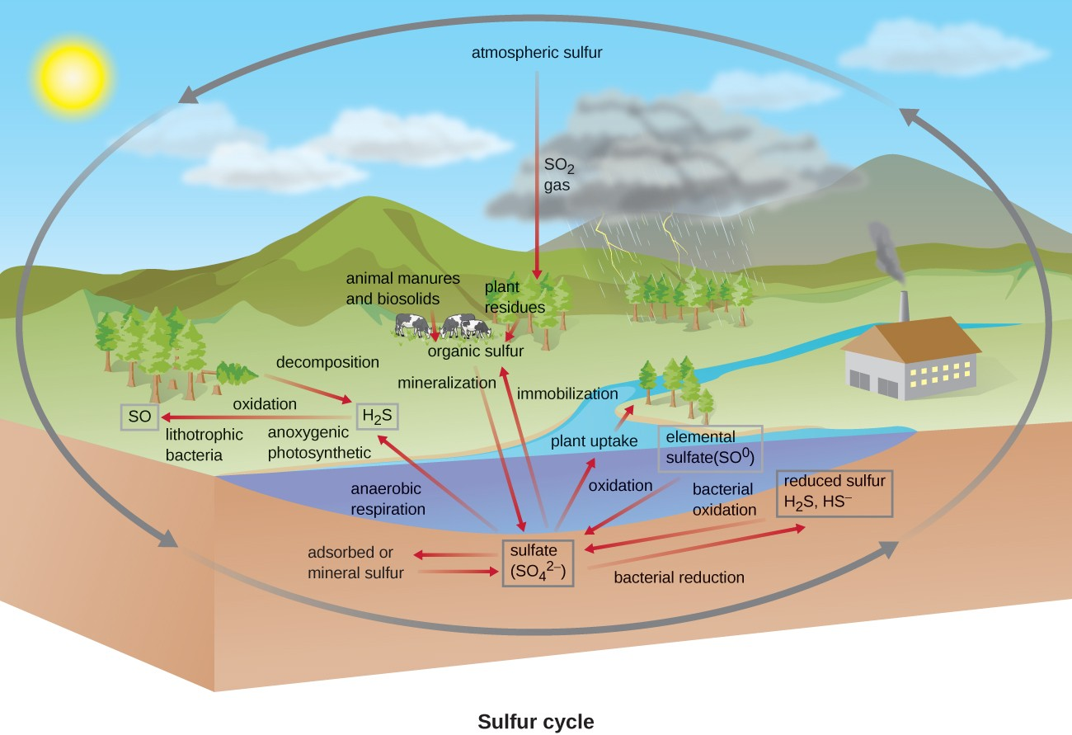
CARACTERÍSTICAS FISICO-QUÍMICAS DA ÁGUA: SULFATOS
Dissolução de rochas e minerais contendo sulfatos pela ação da água

Slide 42
CARACTERÍSTICAS FISICO-QUÍMICAS DA ÁGUA: SULFATOS
Lançamento de efluentes industriais em corpos d’água e em redes coletoras de esgotos sanitários
Combustão de combustíveis fósseis e lançamento de efluentes gasosos contendo enxofre na atmosfera

Slide 43
CARACTERÍSTICAS FISICO-QUÍMICAS DA ÁGUA: SULFATOS
Estação de tratamento de esgotos do ABC

Slide 44
IMPORTÂNCIA NA ENGENHARIA SANITÁRIA E AMBIENTAL
Padrão de potabilidade: 250 mg/L
Padrão de potabilidade: 250 mg/L (USEPA)
Altas concentrações de sulfatos na fase líquida podem tornar a água incrustante
Águas com altas concentrações de sulfatos tendem a apresentar elevada corrosividade

Slide 45
IMPORTÂNCIA NA ENGENHARIA SANITÁRIA E AMBIENTAL
Águas com altas concentrações de sulfatos normalmente apresentam altos valores de condutividade e SDT
Altas concentrações de sulfatos na fase líquida indicam possibilidade de lançamento de efluentes industriais

Slide 46
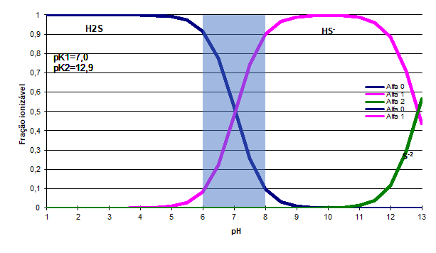


IMPORTÂNCIA NA ENGENHARIA SANITÁRIA E AMBIENTAL
Altamente volátil !!
$$H_{2}S⇔HS^{−}+H^{+}$$
$$HS^{−}⇔S^{−2}+H^{+}$$
$${SO}_{4}^{−2}+MO→S^{−2}+H_{2}O+{CO}_{2}$$

Slide 47
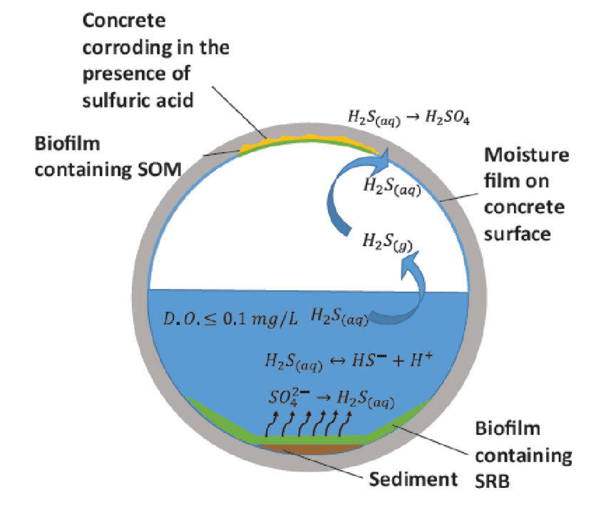
IMPORTÂNCIA NA ENGENHARIA SANITÁRIA E AMBIENTAL
Problemas de odor em ETEs e demais partes constitutivas de sistemas de coleta e afastamento de esgotos sanitários
$${SO}_{4}^{−2}+MO→S^{−2}+H_{2}O+{CO}_{2}$$

Slide 48
CARACTERÍSTICAS FISICO-QUÍMICAS DA ÁGUA: SULFATOS
Estação de tratamento de esgotos do ABC

Slide 49
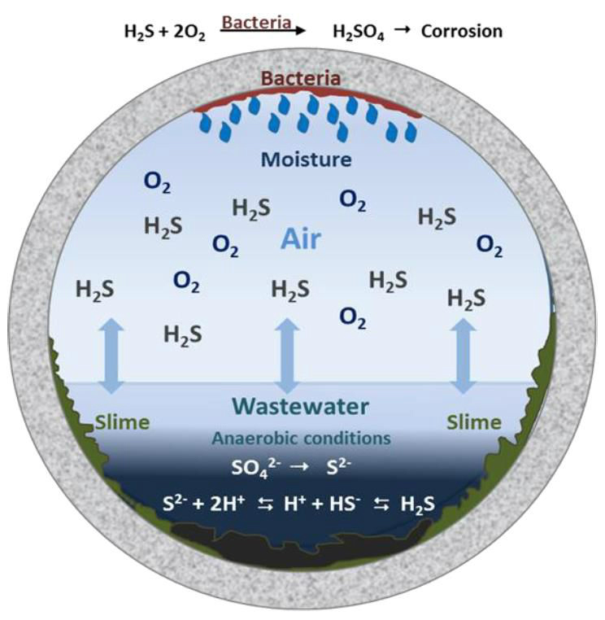
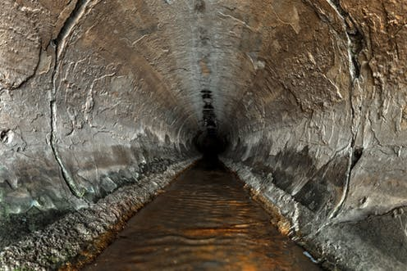
IMPORTÂNCIA NA ENGENHARIA SANITÁRIA E AMBIENTAL
Corrosão em estruturas de concreto armado

Slide 50
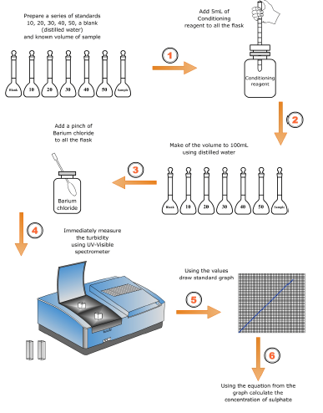
CARACTERÍSTICAS FISICO-QUÍMICAS DA ÁGUA: SULFATOS
Análise envolvendo nefelometria e precipitação química
Precipitação de íons sulfato na forma de sulfato de bário (BaSO₄)

Slide 51
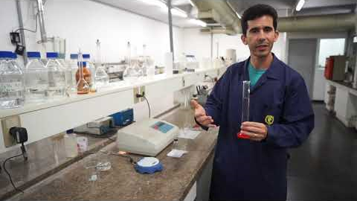
CARACTERÍSTICAS FISICO-QUÍMICAS DA ÁGUA: SULFATOS

Slide 52
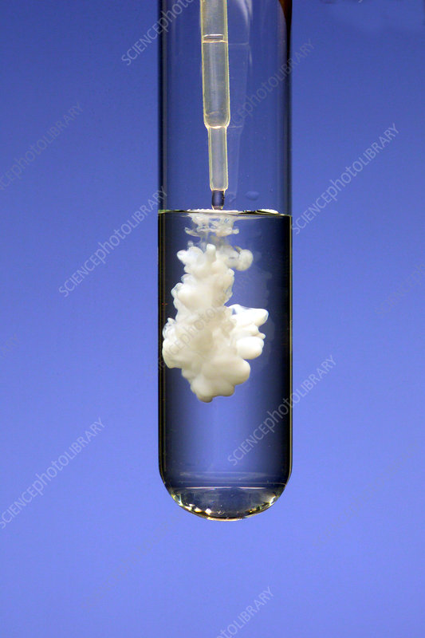
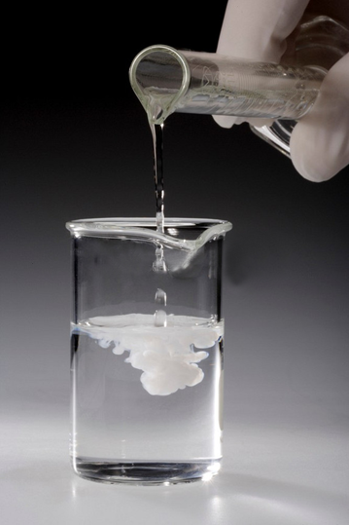


CARACTERÍSTICAS FISICO-QUÍMICAS DA ÁGUA: SULFATOS
$${Ba}^{+2}+{SO}_{4}^{−2}⇔{Ba{SO}_{4}}_{(s)}$$
$$K_{sp}=1,0.{10}^{−10}$$

Slide 53
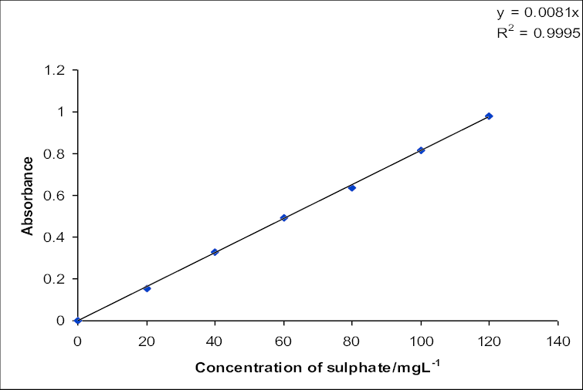
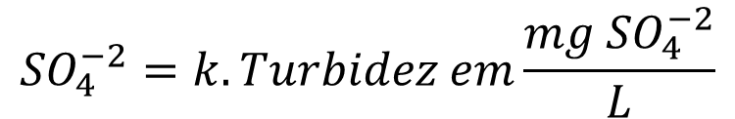
CARACTERÍSTICAS FISICO-QUÍMICAS DA ÁGUA: SULFATOS
Cálculos
$${SO}_{4}^{−2}=k. Turbidez em\frac{mg {SO}_{4}^{−2}}{L}$$

Slide 54
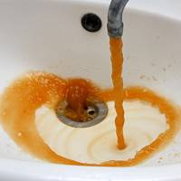
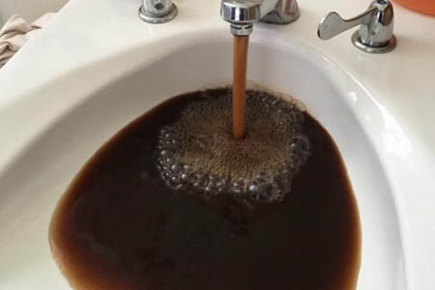
CARACTERÍSTICAS FISICO-QUÍMICAS DA ÁGUA: FERRO E MANGANÊS
Principais cátions: Ca⁺², Mg⁺², Na⁺, Fe, Mn...
Principais ânions: Cl⁻, SO₄⁻², HCO₃⁻.....

Slide 55
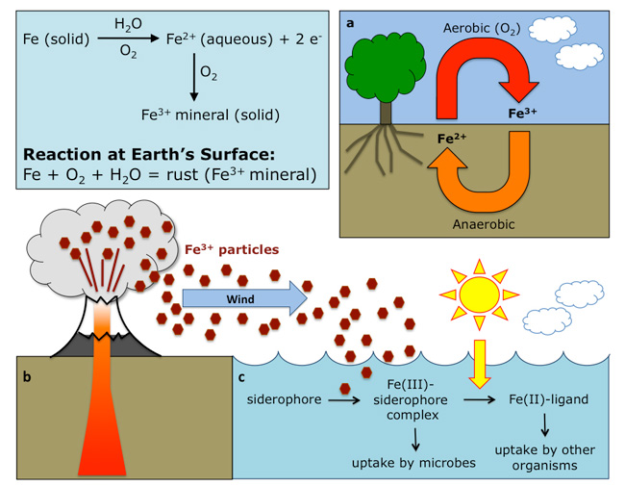
CARACTERÍSTICAS FISICO-QUÍMICAS DA ÁGUA: FERRO E MANGANÊS
Dissolução de rochas e minerais contendo ferro e manganês pela ação da água

Slide 56
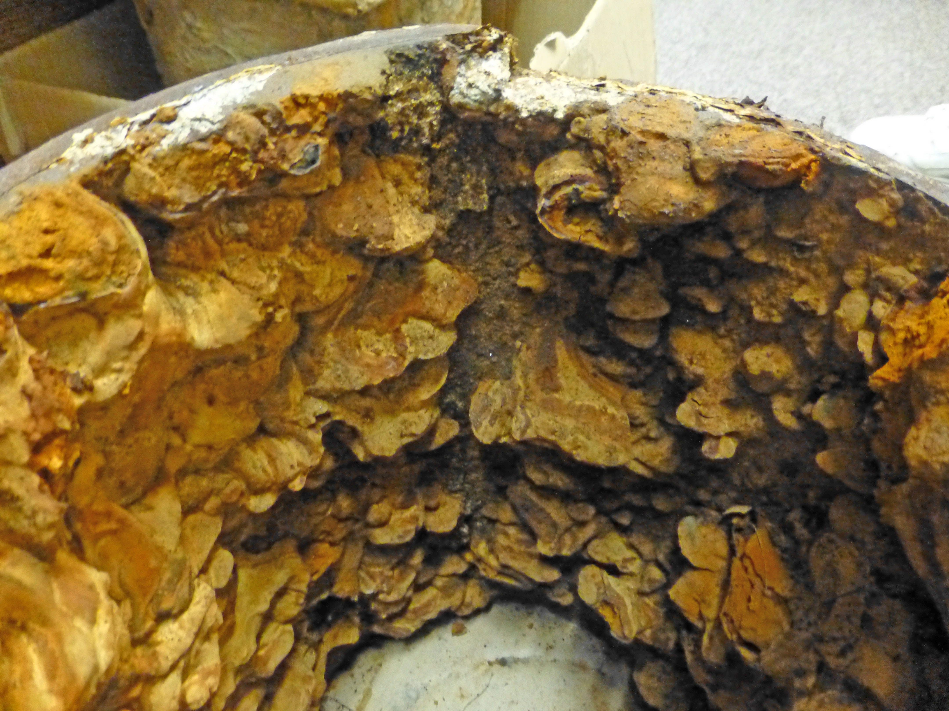
CARACTERÍSTICAS FISICO-QUÍMICAS DA ÁGUA: FERRO E MANGANÊS
Presença relativamente comum em águas subterrâneas
Lançamento de certas classes de efluentes industriais em corpos d’água e em redes coletoras de esgotos sanitários

Slide 57
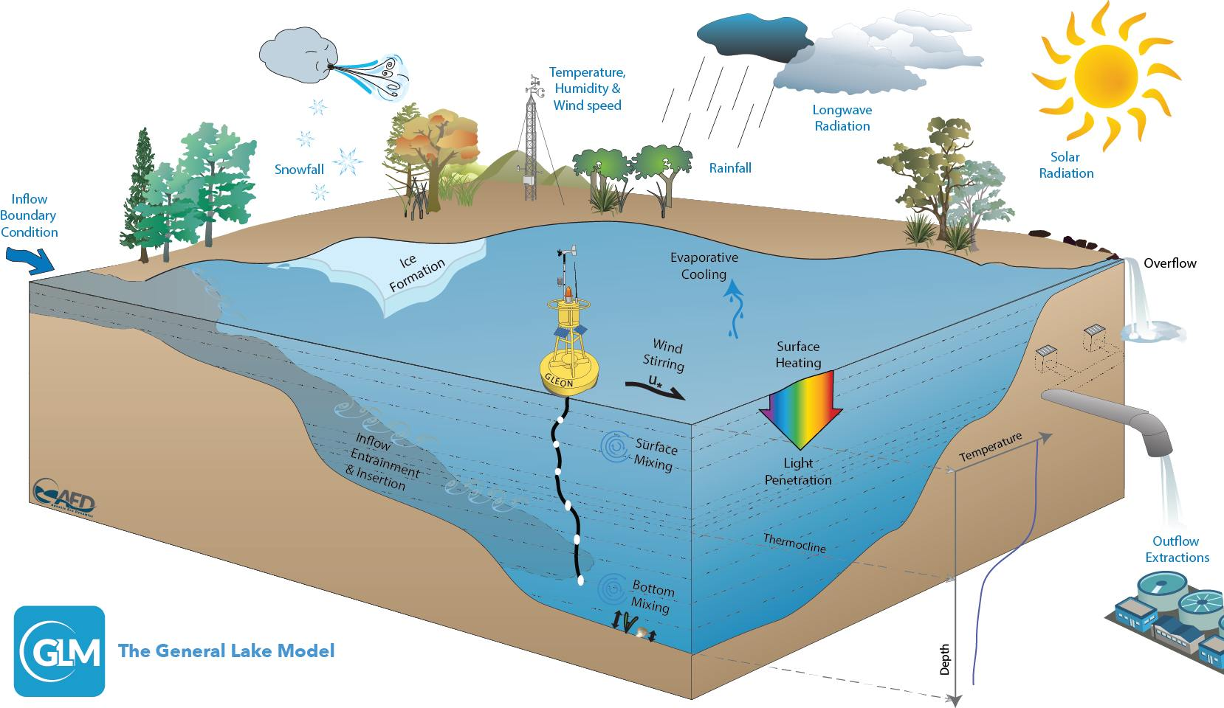
CARACTERÍSTICAS FISICO-QUÍMICAS DA ÁGUA: FERRO E MANGANÊS
Presença em águas superficiais quando submetidos a processos de estratificação térmica

Slide 58
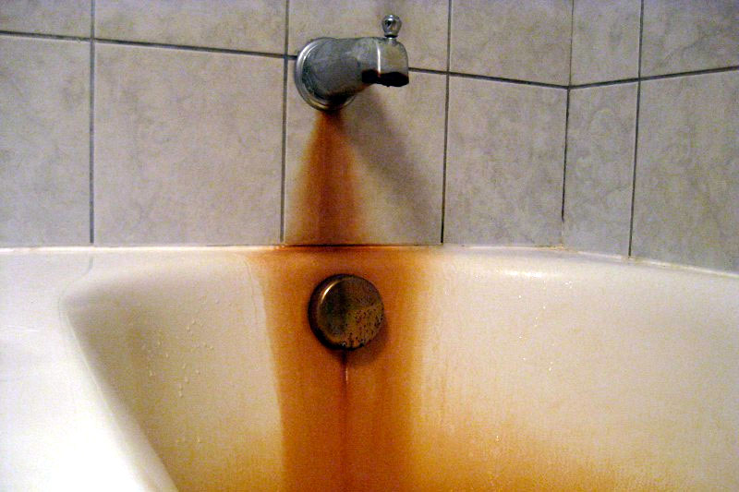
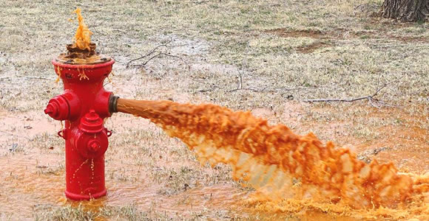
IMPORTÂNCIA NA ENGENHARIA SANITÁRIA E AMBIENTAL
Padrão de potabilidade: 0,3 mg Fe/L
Padrão de potabilidade: 0,1 mg Mn/L

Slide 59
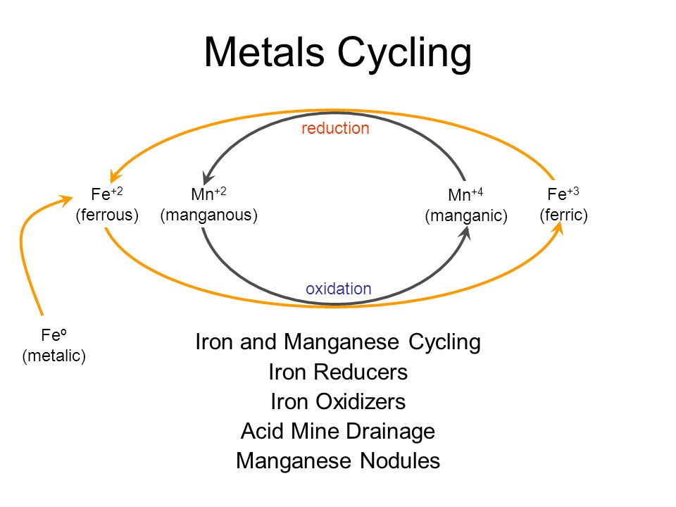
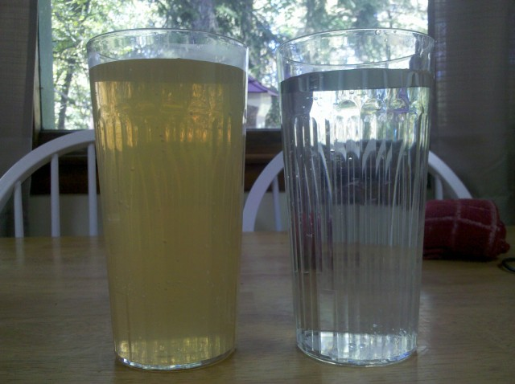


CARACTERÍSTICAS FISICO-QUÍMICAS DA ÁGUA: FERRO E MANGANÊS
$${Fe}^{+2}⇔{Fe}^{+3}$$
$${Mn}^{+2}⇔{Mn}^{+4}$$

Slide 60


CARACTERÍSTICAS FISICO-QUÍMICAS DA ÁGUA: FERRO E MANGANÊS
$${Fe}^{+2}⇔{Fe}^{+3}$$
$${Mn}^{+2}⇔{Mn}^{+4}$$
Solúveis !!

Slide 61
CARACTERÍSTICAS FISICO-QUÍMICAS DA ÁGUA: FERRO E MANGANÊS
$${Fe}^{+2}⇔{Fe}^{+3}$$
$${Mn}^{+2}⇔{Mn}^{+4}$$
Insolúveis !!

Slide 62



CARACTERÍSTICAS FISICO-QUÍMICAS DA ÁGUA: FERRO E MANGANÊS
$${Fe}^{+2}⇔{Fe}^{+3}$$
$$Fe{\left(OH\right)}_{3 \left(s\right)}$$
$${Mn}^{+2}⇔{Mn}^{+4}$$
$$MnO_{2 \left(s\right)}$$

Slide 63
CARACTERÍSTICAS FISICO-QUÍMICAS DA ÁGUA: FERRO E MANGANÊS
RG -206
RG -104
RG –213A
RG -213
RG –001/A
RG -102
RG -101
RG -215
RG -002
RG -212
RG -205
RG -002
Reservatório Billings – Braço do Rio Grande

Slide 64
CARACTERÍSTICAS FISICO-QUÍMICAS DA ÁGUA: FERRO E MANGANÊS
Reservatório Billings – Braço do Rio Grande
Concentração de OD na superfície (2 metros abaixo da superfície)

Slide 65
CARACTERÍSTICAS FISICO-QUÍMICAS DA ÁGUA: FERRO E MANGANÊS
Reservatório Billings – Braço do Rio Grande
Concentração de OD na superfície (2 metros abaixo da superfície)

Slide 66
CARACTERÍSTICAS FISICO-QUÍMICAS DA ÁGUA: FERRO E MANGANÊS
Reservatório Billings – Braço do Rio Grande
Concentração de OD no fundo (10 metros abaixo da superfície)

Slide 67
CARACTERÍSTICAS FISICO-QUÍMICAS DA ÁGUA: FERRO E MANGANÊS
Reservatório Billings – Braço do Rio Grande
Concentração de OD no fundo (10 metros abaixo da superfície)

Slide 68
CARACTERÍSTICAS FISICO-QUÍMICAS DA ÁGUA: FERRO E MANGANÊS
Reservatório Billings – Braço do Rio Grande
Concentração de Fe no fundo (10 metros abaixo da superfície)

Slide 69
CARACTERÍSTICAS FISICO-QUÍMICAS DA ÁGUA: FERRO E MANGANÊS
Reservatório Billings – Braço do Rio Grande
Concentração de Mn no fundo (10 metros abaixo da superfície)

Slide 70
TRATAMENTO CONVENCIONAL DE ÁGUAS
DE ABASTECIMENTO
Coagulante
Alcalinizante
Agente oxidante
CAP
Agente oxidante
Polímero
Manancial
Coagulação
Floculação
Sedimentação
Polímero
Agente oxidante
Correção de pH
Fluoretação
Desinfecção
Filtração
Alcalinizante
Flúor
Agente oxidante
Água Final

Slide 71
REMOÇÃO DE FERRO E MANGANÊS EM ÁGUAS DE ABASTECIMENTO
Superficiais
Subterrâneos
Manancial
Oxigênio
Cloro e variantes
Permanganato de potássio
Dióxido de cloro
Ozônio
Oxidação Química
Processo de Separação Sólido Líquido
Sedimentação
Filtração
Flotação

Slide 72

REMOÇÃO DE FERRO E MANGANÊS EM ÁGUAS DE ABASTECIMENTO
Oxigênio
Cloro e variantes
Permanganato de potássio
Dióxido de cloro
Ozônio
Oxidação Química
$${2Fe}_{}^{+2}+HOCl+5H_{2}O⟶2Fe{\left(OH\right)}_{3}+5H^{+}+{Cl}^{−}$$
$${Mn}_{}^{+2}+HOCl+H_{2}O⟶MnO_{2}+3H^{+}+{Cl}^{−}$$

Slide 73
REMOÇÃO DE FERRO E MANGANÊS EM ÁGUAS DE ABASTECIMENTO
Oxigênio
Cloro e variantes
Permanganato de potássio
Dióxido de cloro
Ozônio
Oxidação Química
$${2Fe}_{}^{+2}+HOCl+5H_{2}O⟶2Fe{\left(OH\right)}_{3(s)}+5H^{+}+{Cl}^{−}$$
Reação muito rápida para valores de pH da fase líquida superior a 6,0 !!!
0,64 mg Cl₂ requerido para cada mg Fe⁺²

Slide 74
REMOÇÃO DE FERRO E MANGANÊS EM ÁGUAS DE ABASTECIMENTO
Oxigênio
Cloro e variantes
Permanganato de potássio
Dióxido de cloro
Ozônio
Oxidação Química
$${Mn}_{}^{+2}+HOCl+H_{2}O⟶MnO_{2(s)}+3H^{+}+{Cl}^{−}$$
Velocidade da reação dependente do pH da fase líquida !!!
1,29 mg Cl₂ requerido para cada mg Mn⁺²

Slide 75
CARACTERÍSTICAS FISICO-QUÍMICAS DA ÁGUA: FERRO E MANGANÊS
Estação de tratamento de água do Rio Grande

Slide 76
CARACTERÍSTICAS FISICO-QUÍMICAS DA ÁGUA: FERRO E MANGANÊS
Estação de tratamento de água do Rio Grande

Slide 77


CARACTERÍSTICAS FISICO-QUÍMICAS DA ÁGUA: FERRO E MANGANÊS
Análise espectrofotométrica
Formação de complexos coordenados
Requer curvas de calibração

Slide 78

CARACTERÍSTICAS FISICO-QUÍMICAS DA ÁGUA: FERRO E MANGANÊS

Slide 79

CARACTERÍSTICAS FISICO-QUÍMICAS DA ÁGUA: FERRO E MANGANÊS

Slide 80






CARACTERÍSTICAS FISICO-QUÍMICAS DA ÁGUA: FERRO E MANGANÊS
$$Ferro Total$$
$$Ferro$$
$$Dissolvido$$
$$Ferro$$
$$Particulado$$
$${Fe}^{+2}$$
$${Fe}^{+3}$$

Slide 81






CARACTERÍSTICAS FISICO-QUÍMICAS DA ÁGUA: FERRO E MANGANÊS
$$Manganes Total$$
$$Manganês$$
$$Dissolvido$$
$$Manganês$$
$$Particulado$$
$${Mn}^{+2}$$
$${Mn}^{+4}$$

Slide 82
Muito Obrigado !!!

